Slide 1
LIGA ZÁKLADNÍCH ŠKOL V ORIENTAČNÍM BĚHU
XXXXVI. ročník

Slide 2
Naši žáci se v září a v říjnu zúčastnili XXXXVI. ročníku LIGY ZÁKLADNÍCH ŠKOL V ORIENTAČNÍM BĚHU.
Počasí nám přálo a dopomohlo nám ke skvělým výsledkům.
Soutěžilo se v těchto kategoriích:
D10 – dívky do 4. třídy
H10 – chlapci do 4. třídy
D12 – dívky 5. – 6. třída
H12 – chlapci 5.– 6. třída

Slide 3
Výsledky 1. kola 23. 9. 2015 Dubina
V prvním kole se v kategorii H10 nejlépe umístil Adam Pithart se 6 body, dále Kryštof Mikolda se 3 body a Matyáš Holeček se 2 body. V kategorii D10 se s 2 body nejlépe umístila Marie Lapková, a další úspěšná místa obsadila Bára Zemánková, Isabela Neumanová a Veronika Kyndlová. V kategorii H12 se nejlépe umístil Michal Bílek se 14 body, dále Patrik Hájek s 13 body a Michal Hofman se 4 body. Jediná reprezentantka kategorie D12 – Nikča Vladyková, získala 3 body.

Slide 4
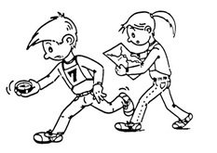
Celkově jsme se v 1. kole umístili na krásném
7. místě
z 11 škol se 41 body.

Slide 5
Výsledky 2. kola 7. 10. 2015 Studánka
V druhém kole se nám vedlo o něco lépe. Za kategorii H10 vybojoval Ondra Zalabák krásné 3.místo a získal 18 bodů. Ondra Bílek získal 14 bodů, Kryštof Mikolda 12 bodů, Adam Pithart 11 bodů, Matyáš Holeček 5 bodů a Milan Vícha 2 body. V kategorii D10, která byla nejpočetnější, vybojovala Verča Kyndlová 6 bodů. Naše ostatní reprezentantky se umístili těsně pod bodovanou hranicí. V kategorii H12 vybojoval Michal Bílek 13 bodů, Jakub Štecker 11 bodů, Michal Hofman 8 bodů, Robert Rajz 7 bodů a Patrik Hájek 3 body. Ostatní kluci se umístili pod bodovanou hranicí. Mirka Cachová posílila v 2. kole kategorii D12 a získala pro školu 13 bodů. Nikča Vladyková získala 1 bod.

Slide 6
Celkově jsem se v 2. kole umístili na krásném 5. místě z 10 škol se 77 body.
VŠEM DĚTEM PATŘÍ VELKÁ GRATULACE!!!

Slide 7
Foto
Následující fotky jsou pořízené z 2.kola OB.
Po překonání cílové pásky se děti s úsměvem vyfotily, aby měly hezkou vzpomínku na krásné, středeční odpoledne.

Slide 8
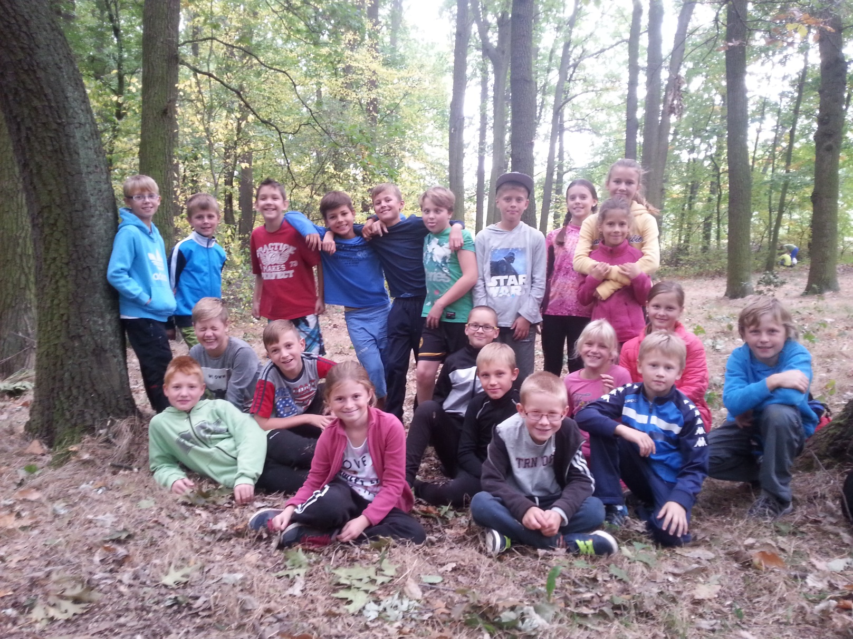
Před startem ☺

Slide 9
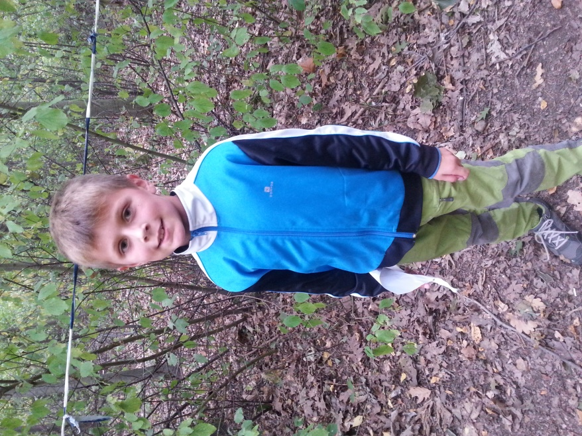
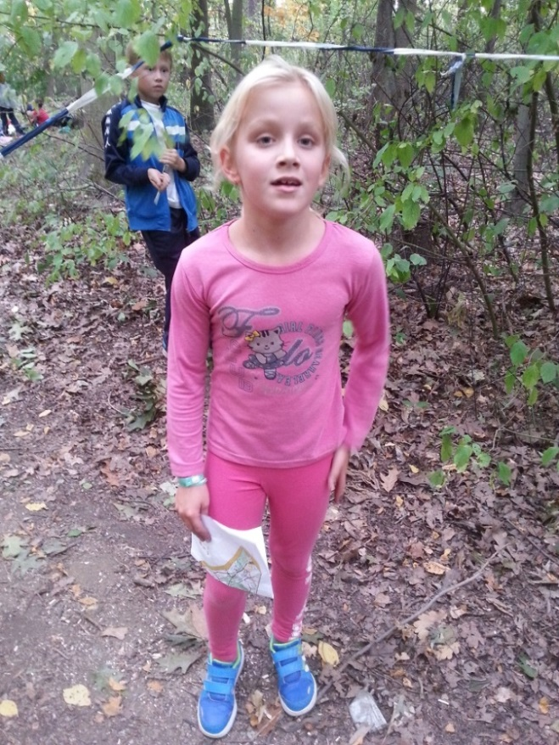
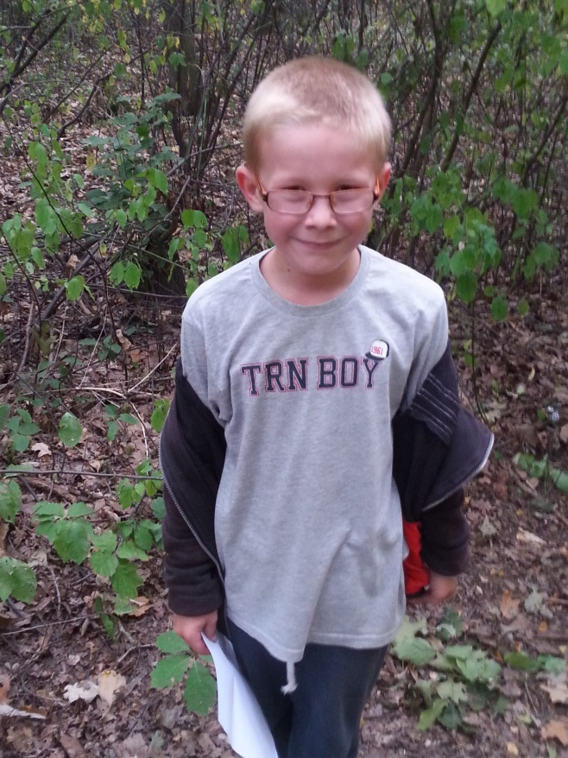
V cíli ☺

Slide 10
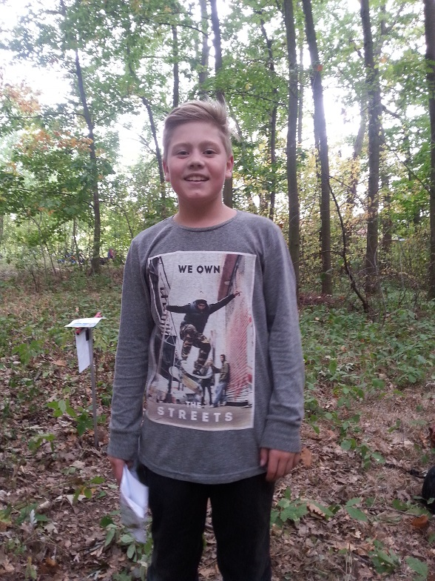
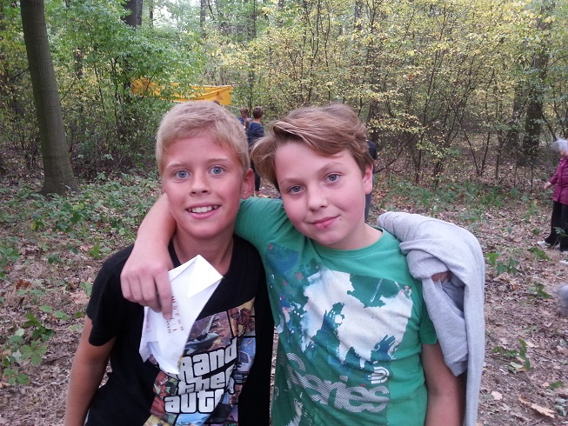

Slide 11
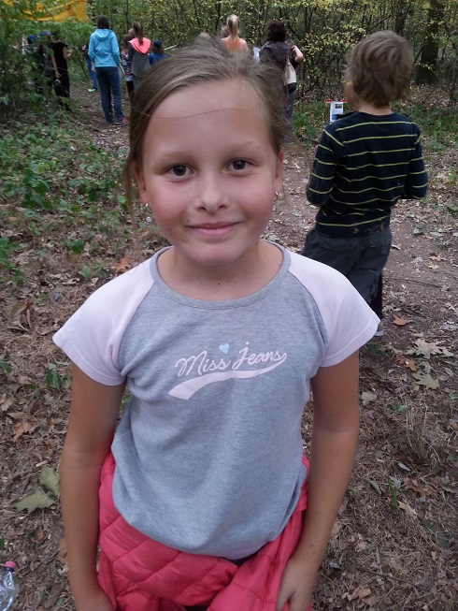
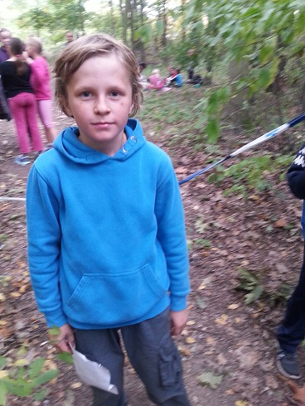

Slide 12
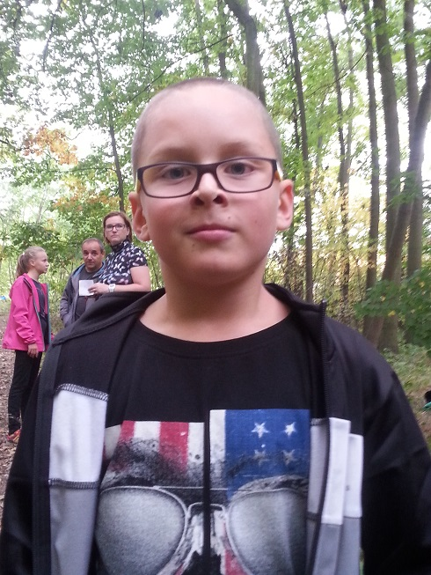
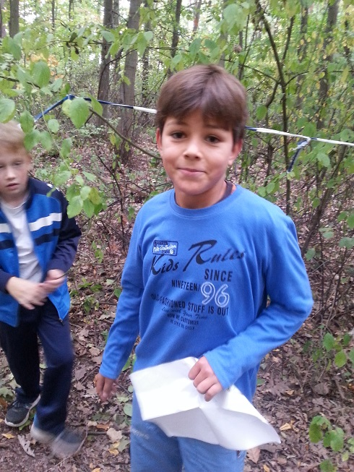
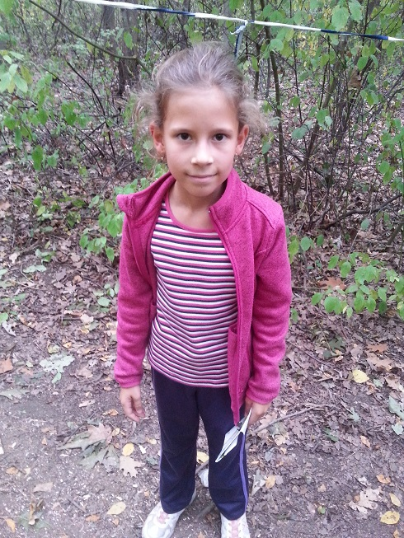

Slide 13
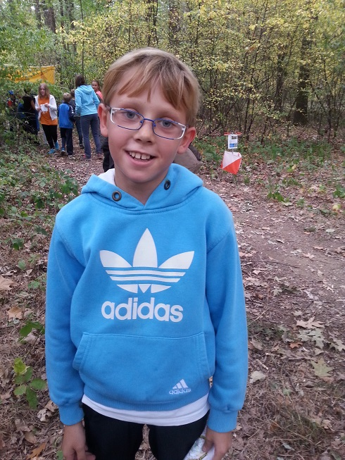
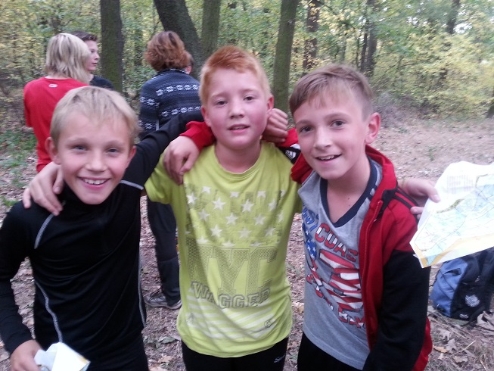
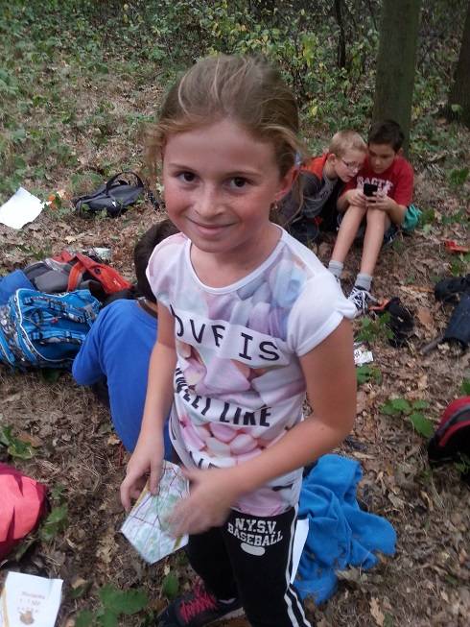

Slide 14
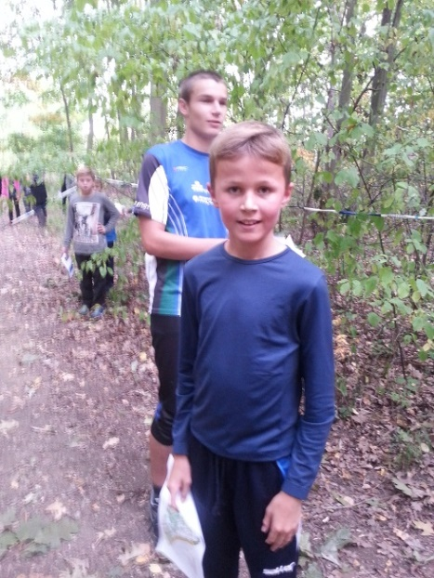
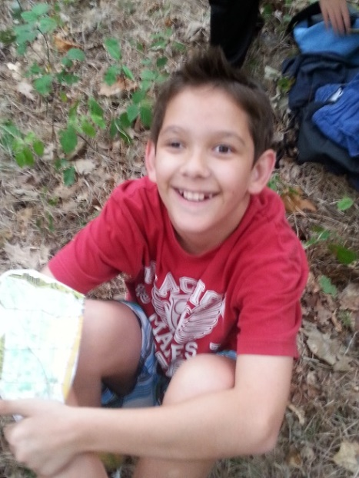
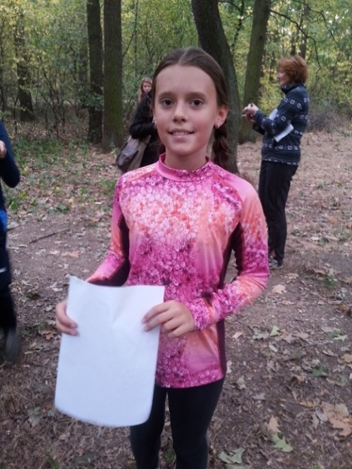
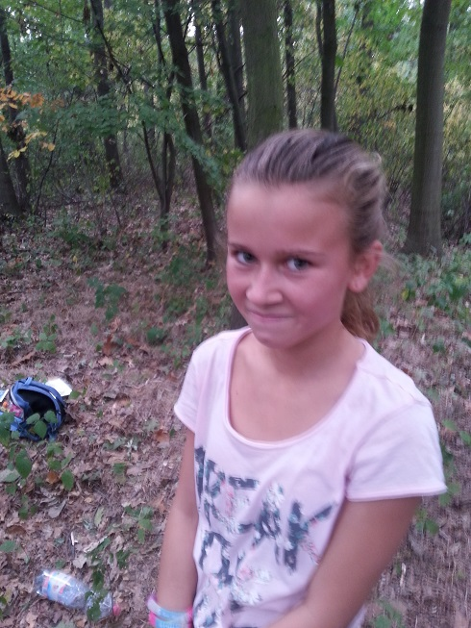
Na jaře se zase budeme těšit na další závody ☺
Sporťáci

Slide 15
Pro podrobnější statistiku klikněte zde:
http://lpu.cz/liga/

